Slide 1

最优控制
人工智能与自动化学院
任课老师：刘慧 胡晓娅
hliu@hust.edu.cn
2025年秋季

Slide 2
最优控制理论的发展（先期）
控制理论的发展回顾: 经典控制理论、现代控制理论。
先期工作：1948年维纳等人奠基的控制论，第一次科学地提出了信息、反馈和控制的概念，为最优控制理论的诞生和发展奠定了基础。
钱学森1954年所著《工程控制论》直接促进了理论的发展和形成。

Slide 3
最优控制理论的发展
现代控理论的重要组成部分。
早在20世纪50 年代初期，就有从工程角度研究最短时间控制问题的论文发表。通过研究，人们发现，最优控制问题的本质是一变分问题。
经典变分理论只能解决无约束或开集性约束一类简单的最优控制问题，而实际上，工程应用多属于闭集一类的最优控制问题，这就需要探索求解最优控制问题的新途径。
开创性工作：在20世纪60年代，贝尔曼提出的动态规划和庞德里亚金提出的极大值原理。

Slide 4
第1章 绪论
第2章 变分法在最优控制中的应用
第3章 最大值原理
第4章 线性二次型性能指标的最优控制
第5章 动态规划

Slide 5
最优控制参考书籍
早在20世纪50 年代初期，
就有从工程角度研究最短时间控制问题的论文发表。通过研究，人们发现，最优控制问题的本质是一变分问题。
经典变分理论只能解决无约束或开集性约束一类简单的最优控制问题，而实际上，工程应用多属于闭集一类的最优控制问题，这就需要探索求解最优控制问题的新途径。
开创性工作：在20世纪60年代，贝尔曼提出的动态规划和庞德里亚金提出的极大值原理。

Slide 6
最优控制参考书
王朝珠、秦化淑编著《最优控制理论》科学出版社；
教学参考书：符曦编著《系统最优化及控制》机械工业出版社；
解学书《最优控制—理论与应用》清华大学出版社。
。。。

Slide 7
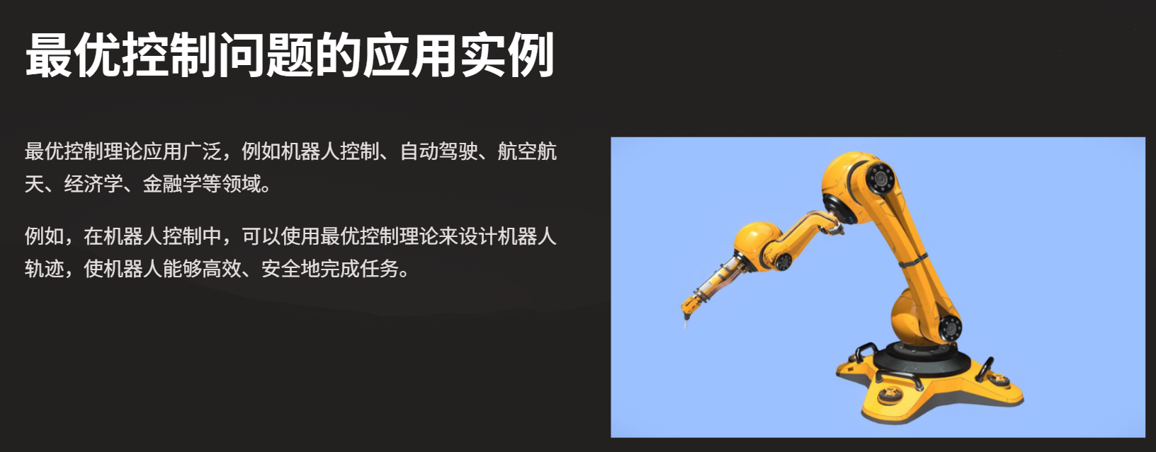
最优控制实用案例举例：
王朝珠、秦化淑编著《最优控制理论》科学出版社；
教学参考书：符曦编著《系统最优化及控制》机械工业出版社；
。
。。。

Slide 8
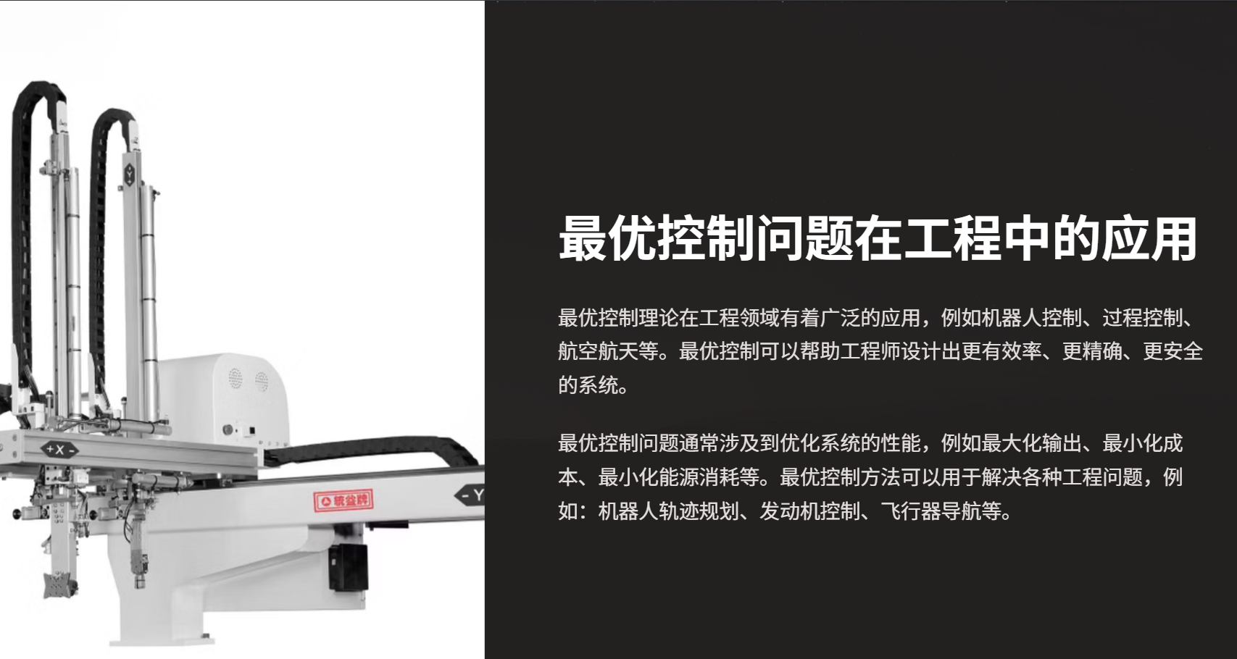
最优控制实用案例举例：
王朝珠、秦化淑编著《最优控制理论》科学出版社；
教学参考书：符曦编著《系统最优化及控制》机械工业出版社；
。
。。。

Slide 9
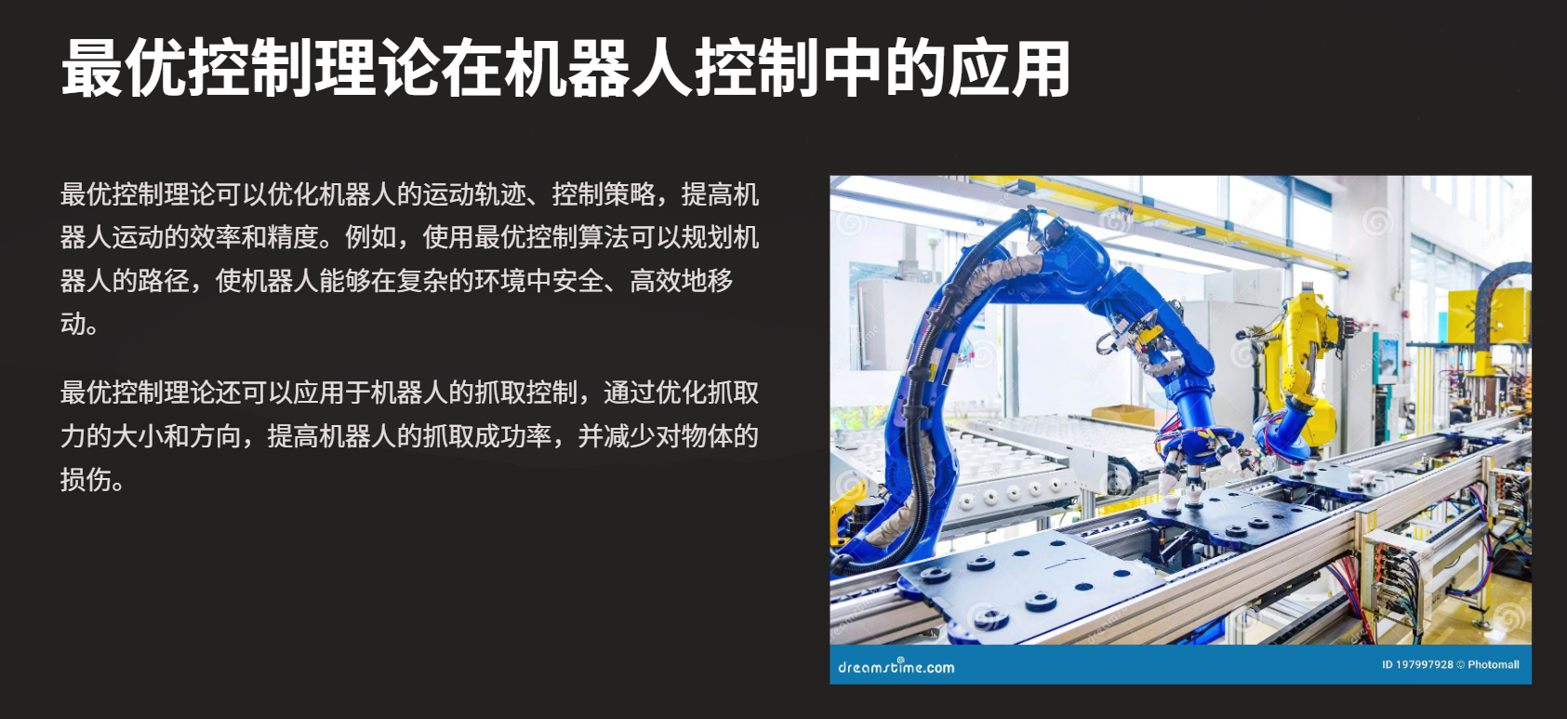
最优控制实用案例举例：
王朝珠、秦化淑编著《最优控制理论》科学出版社；
教学参考书：符曦编著《系统最优化及控制》机械工业出版社；
。
。。。

Slide 12
第1章 绪论
什么是最优控制？
所谓最优控制问题，就是在一切可能的控制方案中寻求最优控制方案或最优控制规律，使控制系统最优地达到预期的目标。
随着航海、航天、导航和控制技术不断深入研究，系统的最优化问题已成为一个重要的问题。最优控制理论也取得了很大的进展,并成为现代控制理论的一个非常重要的分支。

Slide 13
学习该门课程的注意事项
每堂课做好笔记！公式、推导比较多，不提供PPT，保证大家课堂上在做笔记，跟着老师的思路一起推导。笔记是最后复习考试的重要参考资料。
考试形式：半开卷，只允许带3张A4大小自抄公式。
平时课堂小作业、课后编程实践作业。

Slide 14
第1章 绪论
1.1 最优控制问题的提法
1.2 最优控制问题的分类及求解方法

Slide 15
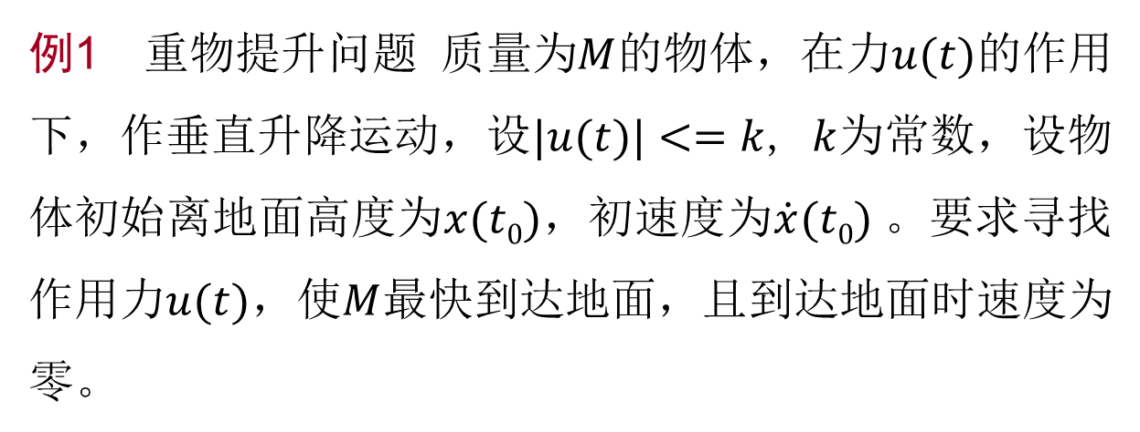
1.1最优控制问题的提法
例1 重物提升问题 质量为$M$的物体，在力$u(t)$的作用下，作垂直升降运动，设$|u(t)|<=k$, $k$为常数，设物体初始离地面高度为$x(t0)$，初速度为$\dot{x}(t0)$。要求寻找作用力$u(t)$，使$M$最快到达地面，且到达地面时速度为零。

Slide 16
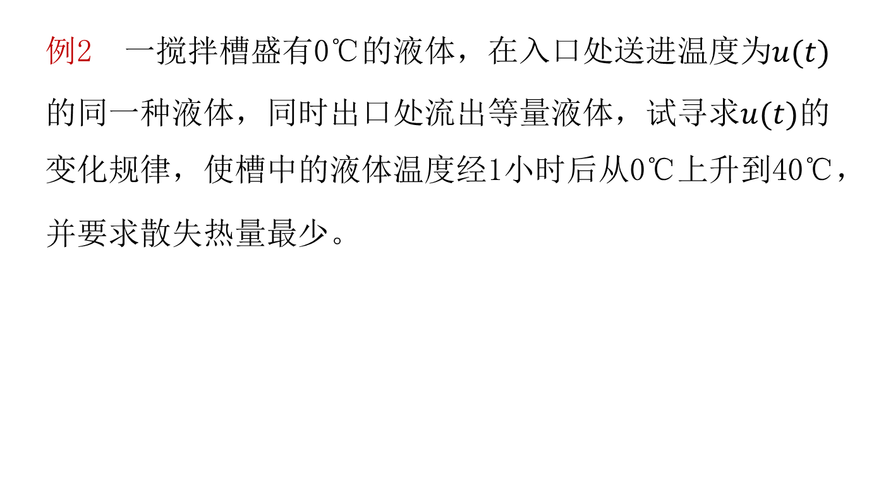
1.1最优控制问题的提法
例2 一搅拌槽盛有0℃的液体，在入口处送进温度为$u(t)$的同一种液体，同时出口处流出等量液体，试寻求$u(t)$的变化规律，使槽中的液体温度经1小时后从0℃上升到40℃，并要求散失热量最少。

Slide 17
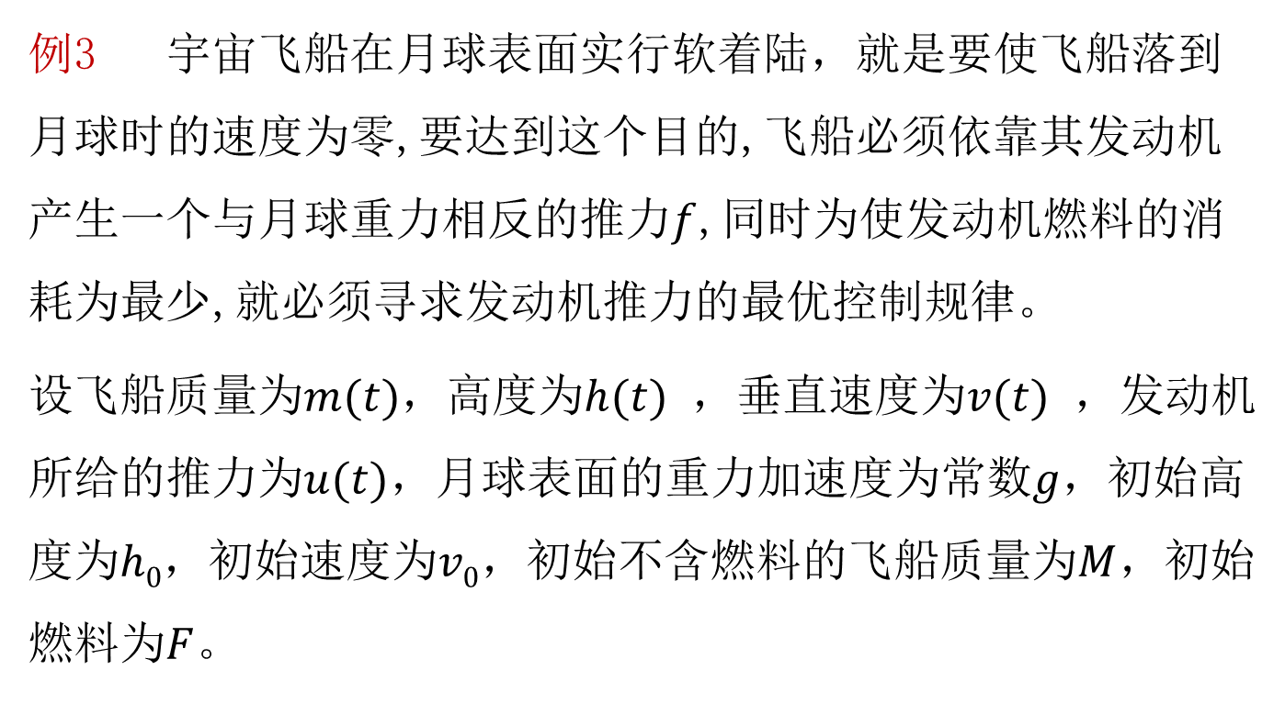
1.1最优控制问题的提法
例3 宇宙飞船在月球表面实行软着陆，就是要使飞船落到月球时的速度为零,要达到这个目的,飞船必须依靠其发动机产生一个与月球重力相反的推力$f$,同时为使发动机燃料的消耗为最少,就必须寻求发动机推力的最优控制规律。
设飞船质量为$m(t)$，高度为$h(t)$ ，垂直速度为$v(t)$ ，发动机所给的推力为$u(t)$，月球表面的重力加速度为常数$g$，初始高度为$h0$，初始速度为$v0$，初始不含燃料的飞船质量为$M$，初始燃料为$F$。

Slide 18
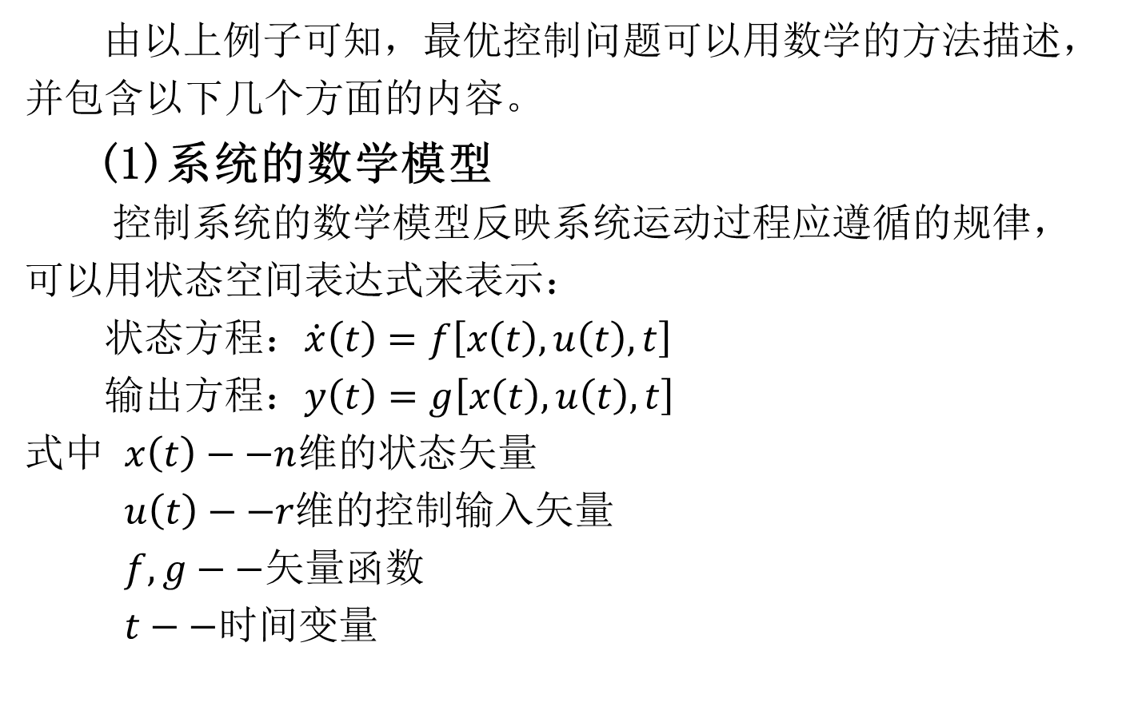
1.1最优控制问题的提法
由以上例子可知，最优控制问题可以用数学的方法描述，
并包含以下几个方面的内容。
(1)系统的数学模型
控制系统的数学模型反映系统运动过程应遵循的规律，
可以用状态空间表达式来表示：
状态方程：$\dot{x}\left(t\right)=f\left[x\left(t\right),u\left(t\right),t\right]$
输出方程：$y\left(t\right)=g\left[x\left(t\right),u\left(t\right),t\right]$
式中 $x\left(t\right)−−n$维的状态矢量
$u\left(t\right)−−r维的$控制输入矢量
$f,g−−$矢量函数
$t−−$时间变量
（1.8）
（1.9）

Slide 19
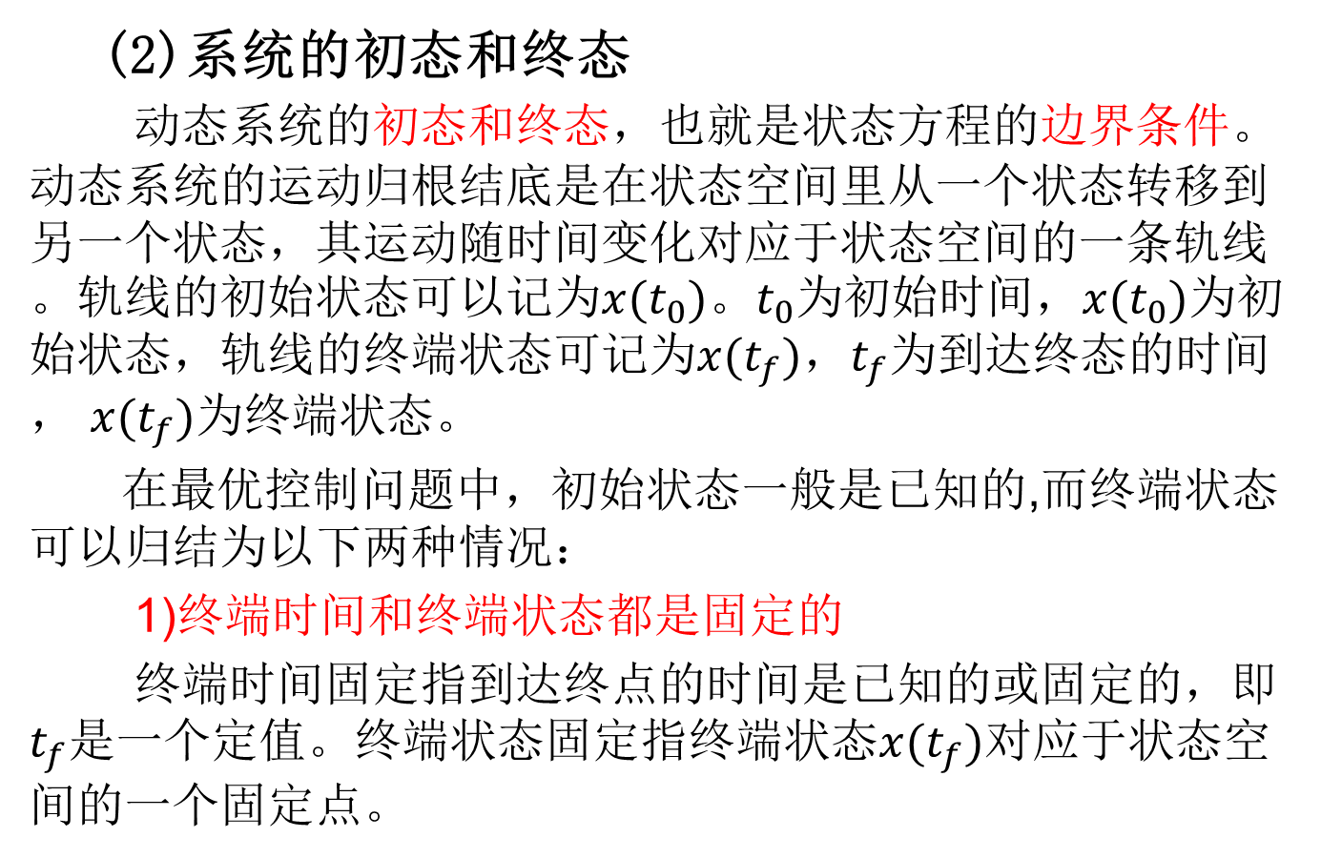
1.1最优控制问题的提法
(2)系统的初态和终态
动态系统的初态和终态，也就是状态方程的边界条件。动态系统的运动归根结底是在状态空间里从一个状态转移到另一个状态，其运动随时间变化对应于状态空间的一条轨线。轨线的初始状态可以记为$x(t_{0})。t_{0}$为初始时间，$x(t_{0})$为初始状态，轨线的终端状态可记为$x(t_{f})，t_{f}$为到达终态的时间， $x(t_{f})$为终端状态。
在最优控制问题中，初始状态一般是已知的,而终端状态可以归结为以下两种情况：
1)终端时间和终端状态都是固定的
终端时间固定指到达终点的时间是已知的或固定的，即$t_{f}$是一个定值。终端状态固定指终端状态$x(t_{f})$对应于状态空间的一个固定点。

Slide 20
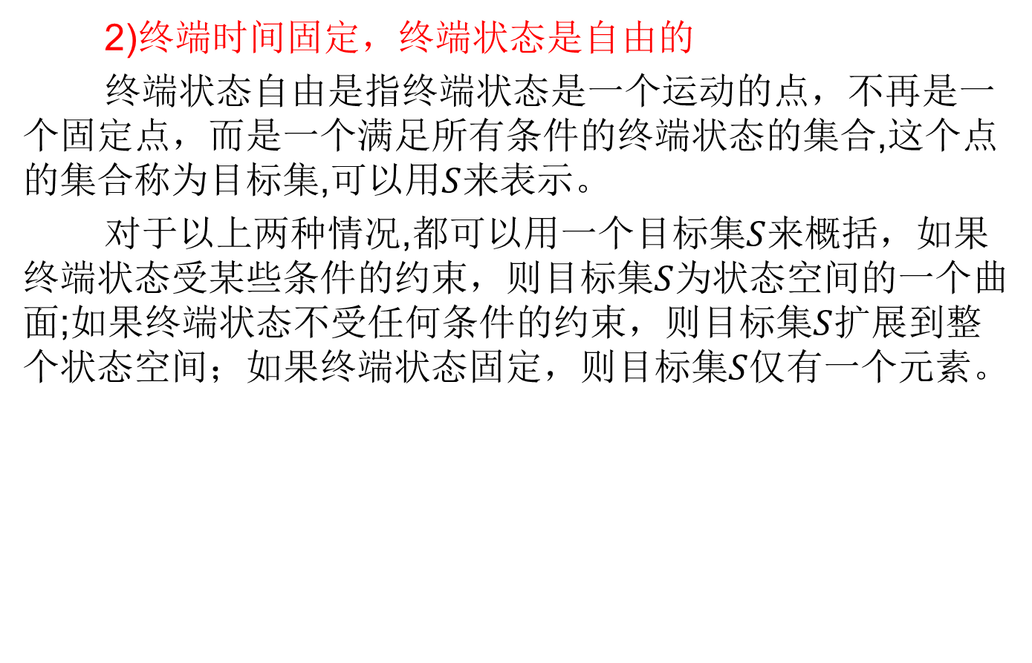
1.1最优控制问题的提法
2)终端时间固定，终端状态是自由的
终端状态自由是指终端状态是一个运动的点，不再是一个固定点，而是一个满足所有条件的终端状态的集合,这个点的集合称为目标集,可以用$S$来表示。
对于以上两种情况,都可以用一个目标集$S$来概括，如果终端状态受某些条件的约束，则目标集$S$为状态空间的一个曲面;如果终端状态不受任何条件的约束，则目标集$S$扩展到整个状态空间；如果终端状态固定，则目标集$S$仅有一个元素。

Slide 21
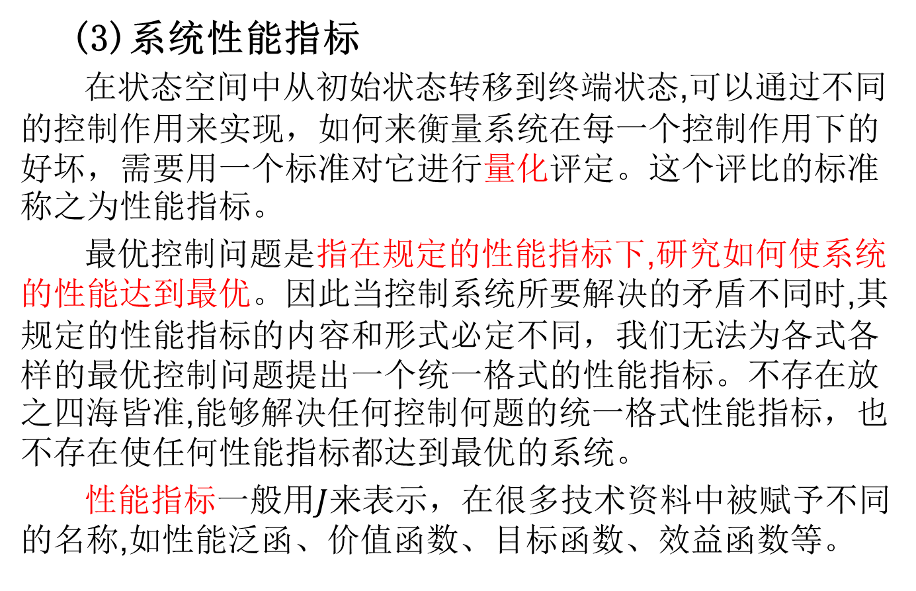
1.1最优控制问题的提法
(3)系统性能指标
在状态空间中从初始状态转移到终端状态,可以通过不同的控制作用来实现，如何来衡量系统在每一个控制作用下的好坏，需要用一个标准对它进行量化评定。这个评比的标准称之为性能指标。
最优控制问题是指在规定的性能指标下,研究如何使系统的性能达到最优。因此当控制系统所要解决的矛盾不同时,其规定的性能指标的内容和形式必定不同，我们无法为各式各样的最优控制问题提出一个统一格式的性能指标。不存在放之四海皆准,能够解决任何控制何题的统一格式性能指标，也不存在使任何性能指标都达到最优的系统。
性能指标一般用$J$来表示，在很多技术资料中被赋予不同的名称,如性能泛函、价值函数、目标函数、效益函数等。

Slide 22
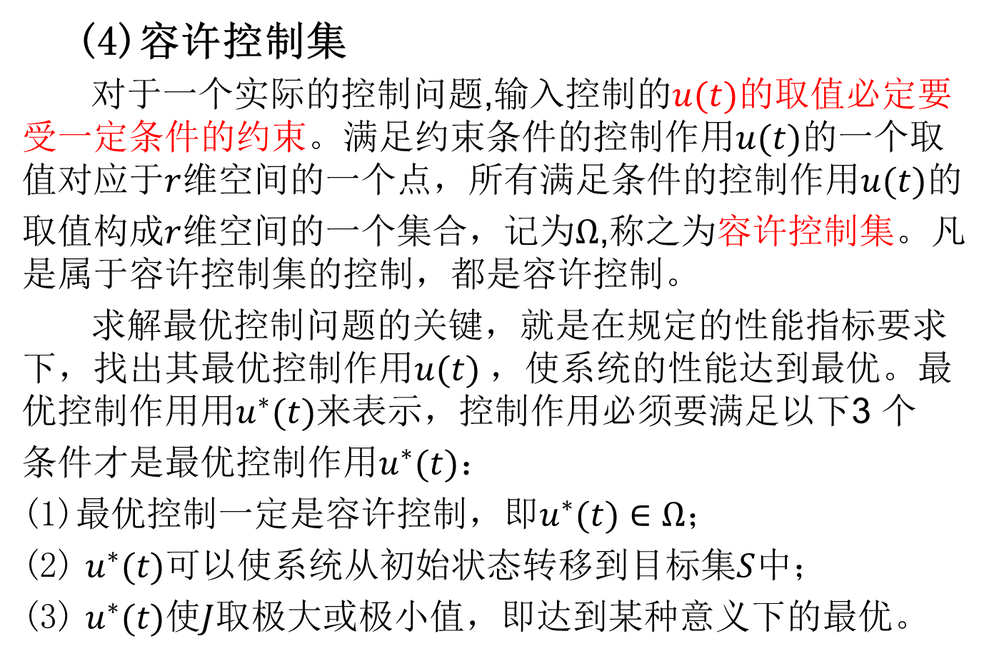
1.1最优控制问题的提法
(4)容许控制集
对于一个实际的控制问题,输入控制的$u(t)$的取值必定要受一定条件的约束。满足约束条件的控制作用$u(t)$的一个取值对应于$r$维空间的一个点，所有满足条件的控制作用$u(t)$的
取值构成$r$维空间的一个集合，记为$Ω$,称之为容许控制集。凡是属于容许控制集的控制，都是容许控制。
求解最优控制问题的关键，就是在规定的性能指标要求下，找出其最优控制作用$u(t)$，使系统的性能达到最优。最优控制作用用$u^{∗}(t)$来表示，控制作用必须要满足以下3 个
条件才是最优控制作用$u^{∗}(t)：$
(1)最优控制一定是容许控制，即$u^{∗}(t)∈Ω$；
(2) $u^{∗}(t)$可以使系统从初始状态转移到目标集$S$中；
(3) $u^{∗}(t)$使$J$取极大或极小值，即达到某种意义下的最优。

Slide 23
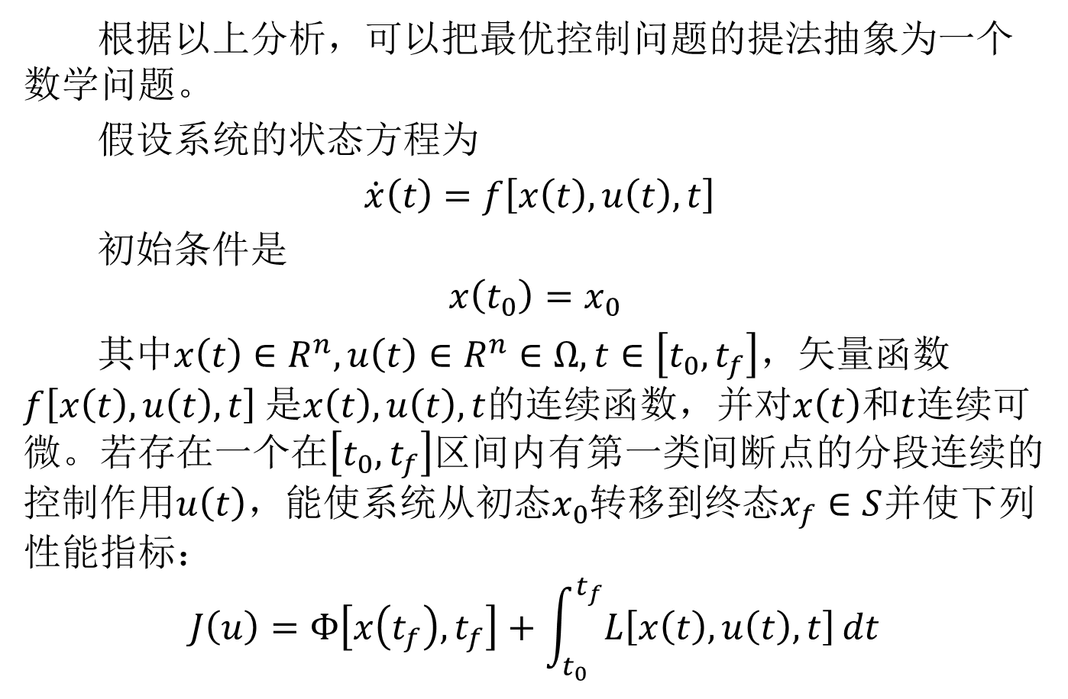
1.1最优控制问题的提法
根据以上分析，可以把最优控制问题的提法抽象为一个数学问题。
假设系统的状态方程为
$\dot{x}\left(t\right)=f\left[x\left(t\right),u\left(t\right),t\right]$
初始条件是
$$x\left(t_{0}\right)=x_{0}$$
其中$x\left(t\right)∈R^{n},u\left(t\right)∈R^{n}∈Ω,t∈\left[t_{0},t_{f}\right]，$矢量函数$f\left[x\left(t\right),u\left(t\right),t\right]$是$x\left(t\right),u\left(t\right),t$的连续函数，并对$x\left(t\right)$和$t$连续可微。若存在一个在$\left[t_{0},t_{f}\right]$区间内有第一类间断点的分段连续的控制作用$u\left(t\right)，$能使系统从初态$x_{0}$转移到终态$x_{f}∈S$并使下列性能指标：
$$J\left(u\right)=Φ\left[x\left(t_{f}\right),t_{f}\right]+\int_{t_{0}}^{t_{f}}{L\left[x\left(t\right),u\left(t\right),t\right]}dt$$
（1.10）
（1.11）
（1.12）

Slide 24
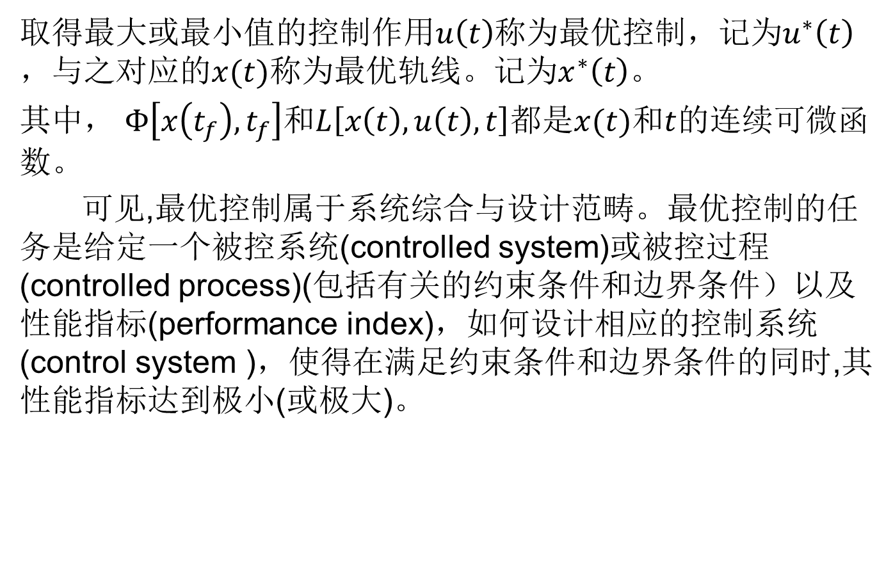
1.1最优控制问题的提法
取得最大或最小值的控制作用$u\left(t\right)$称为最优控制，记为$u^{∗}\left(t\right)，$与之对应的$x(t)$称为最优轨线。记为$x^{∗}\left(t\right)。$
其中， $Φ\left[x\left(t_{f}\right),t_{f}\right]$和$L\left[x\left(t\right),u\left(t\right),t\right]$都是$x(t)$和$t$的连续可微函数。
可见,最优控制属于系统综合与设计范畴。最优控制的任务是给定一个被控系统(controlled system)或被控过程(controlled process)(包括有关的约束条件和边界条件）以及性能指标(performance index)，如何设计相应的控制系统(control system )，使得在满足约束条件和边界条件的同时,其性能指标达到极小(或极大)。

Slide 25
1.2最优控制问题的分类及求解方法
了解什么是最优控制问题，可以按最优控制研究的对象和研究的问题做一个简要的分类。
1.2.1 最优控制问题的分类
（1）无约束与有约束的最优化问题
研究最优控制的目的就是要求解使性能指标最优的控制作用，如果控制变量的取值范围是不受限制的，则称为无约束的最优化问题，这类问题比较简单,问题的最优解就是性能指标的极值。
但是，在实际的控制问题中，控制变量的取值范围总是要受一定的条件约束，控制变量在一定条件约束下来研究性能指标的最优问题称为有约束条件的最优化问题。约束条件可划分为等式约束和不等式约束条件,因此有约束条件的最优化问题也就可以分为等式约束下的最优化问题和不等式约束条件下的最优化问题。

Slide 26
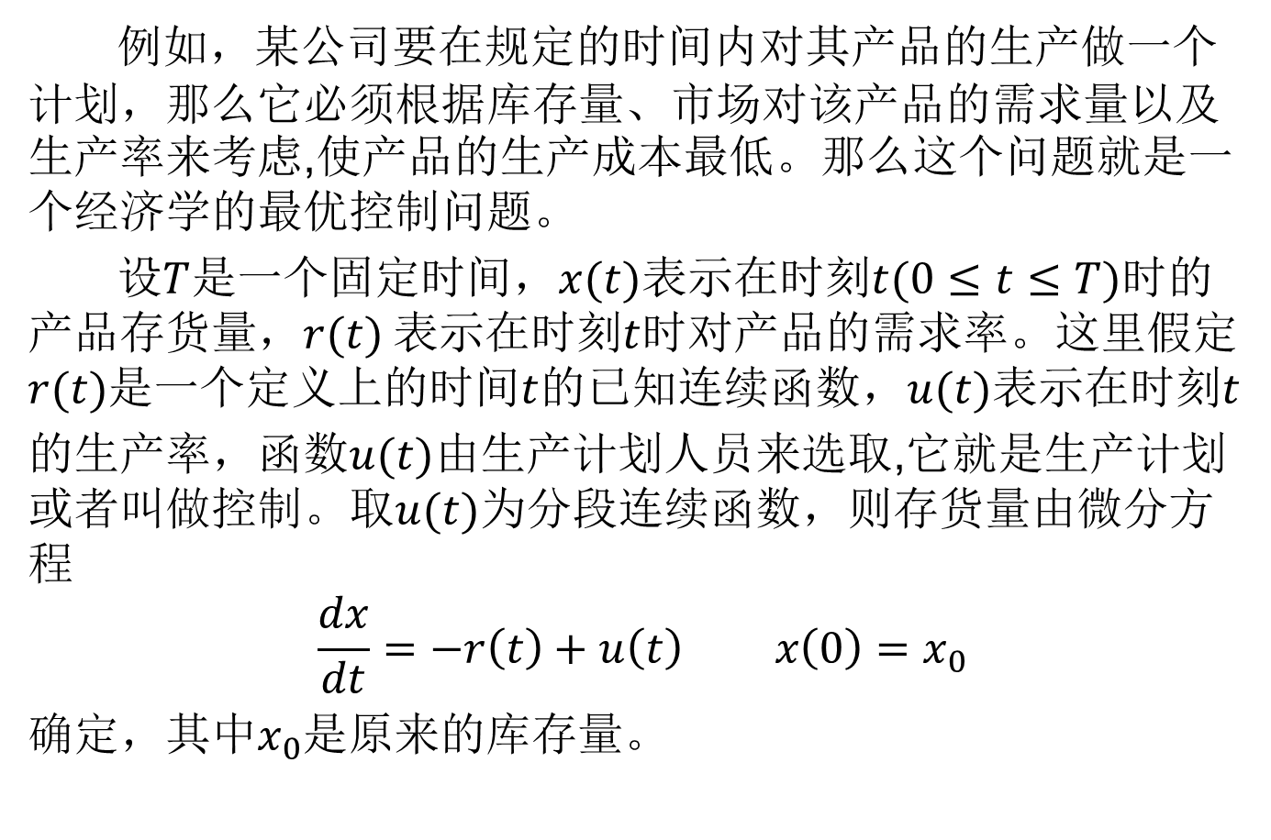
1.2最优控制问题的分类及求解方法
例如，某公司要在规定的时间内对其产品的生产做一个计划，那么它必须根据库存量、市场对该产品的需求量以及生产率来考虑,使产品的生产成本最低。那么这个问题就是一个经济学的最优控制问题。
设$T$是一个固定时间，$x(t)$表示在时刻$t(0≤t≤T)$时的产品存货量，$r(t)$表示在时刻$t$时对产品的需求率。这里假定$r(t)$是一个定义上的时间$t$的已知连续函数，$u(t)$表示在时刻$t$
的生产率，函数$u(t)$由生产计划人员来选取,它就是生产计划或者叫做控制。取$u(t)$为分段连续函数，则存货量由微分方程
$$\frac{dx}{dt}=−r\left(t\right)+u\left(t\right) x\left(0\right)=x_{0}$$
确定，其中$x_{0}$是原来的库存量。
（1.13）

Slide 27
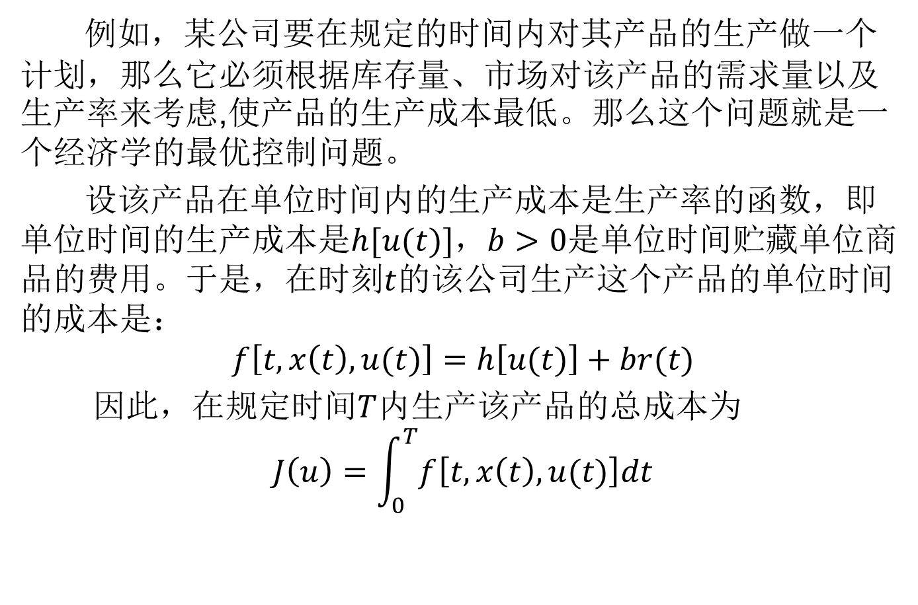
1.2最优控制问题的分类及求解方法
例如，某公司要在规定的时间内对其产品的生产做一个计划，那么它必须根据库存量、市场对该产品的需求量以及生产率来考虑,使产品的生产成本最低。那么这个问题就是一个经济学的最优控制问题。
设该产品在单位时间内的生产成本是生产率的函数，即单位时间的生产成本是$h[u(t)]$，$b>0$是单位时间贮藏单位商品的费用。于是，在时刻$t$的该公司生产这个产品的单位时间的成本是：
$$f\left[t,x\left(t\right),u(t)\right]=h\left[u(t)\right]+br(t)$$
因此，在规定时间$T$内生产该产品的总成本为
$$J\left(u\right)=\int_{0}^{T}{f\left[t,x\left(t\right),u(t)\right]dt}$$
（1.14）
（1.15）

Slide 28
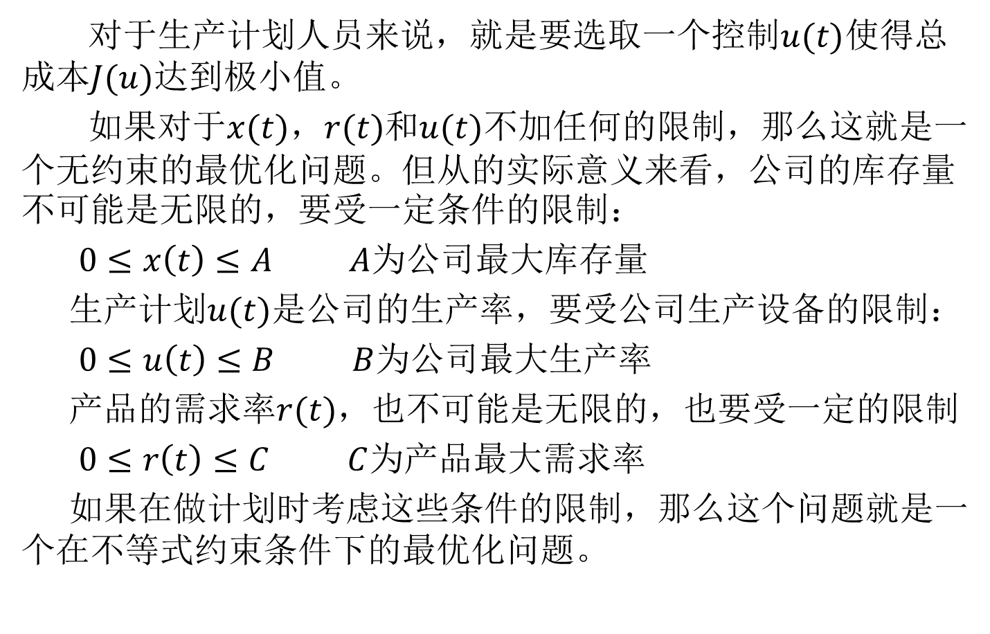
1.2最优控制问题的分类及求解方法
对于生产计划人员来说，就是要选取一个控制$u(t)$使得总成本$J(u)达到$极小值。
如果对于$x(t)$，$r(t)$和$u(t)$不加任何的限制，那么这就是一个无约束的最优化问题。但从的实际意义来看，公司的库存量不可能是无限的，要受一定条件的限制：
$0≤x\left(t\right)≤A$ $A$为公司最大库存量
生产计划$u(t)$是公司的生产率，要受公司生产设备的限制：
$0≤u\left(t\right)≤B$ $B$为公司最大生产率
产品的需求率$r(t)$，也不可能是无限的，也要受一定的限制
$0≤r\left(t\right)≤C$ $C$为产品最大需求率
如果在做计划时考虑这些条件的限制，那么这个问题就是一个在不等式约束条件下的最优化问题。

Slide 29
1.2最优控制问题的分类及求解方法
(2)确定最优和随机规划问题
确定性最优问题是指系统中每一个变量的变化规律是确定的，可以用一个确定的关系式来描述。比如电路中用电器耗电量与时间的关系。随机性最优控制问题是指系统中有些变量不能用一个确定的表达式来描述，但可以根据实验统计的方法确定其概率分布规律。比如上述例子中的产品需求率，如果该产品是季节性的产品，则在不同的季节其需求率是不同的，可能无法得到确定数学描述表达式，可以采用市场调査的手段分析其概率分布规律，表示成数学规划模型。对于某些能表示成数学规划模型的随机最优问题，可以和确定性最优问题一样采用规划方法求解,这称为随机规划。

Slide 30
1.2最优控制问题的分类及求解方法
(3) 线性和非线性最优化问题
如果目标函数和所有约束条件均为变量的线性函数（线性的），则称为线性最优化问题或
线性规划问题。
如果目标函数或约束条件中至少有一个变量是非线性的，则称为非线性最优化问题或非线性规划问题。
线性规划问题是非线性规划问题的一个特例，求解线性规划问题有很成熟的方法，比较容易求解。求解非线性规划问题则困难得多。在实际工程应用中,往往采用线性化方法，用线性函数来近似非线性最优化中的非线性函数, 把非线性最优化问题转化成线性最优化问题。

Slide 31
1.2最优控制问题的分类及求解方法
(4) 静态和动态最优化问题
如果最优化问题的解不随时间而变化，则称为静态最优化（参数最优化）问题。如果最优化问题的解随时间而变化，则称为动态最优化(最优控制）问题。解决静态最优化问题可以用线性规划和非线性规划方法，解决动态最优化问题可以用动态规划或极小值原理。事实上,动态最优化问题和静态最优化方法不是完全对立的。如果动态最优化问题可以表示为线性规划的数学模型,则完全可以用线性规划的方法来求解动态最优化问题。动态规划不但可以用来求解动态最优化问题，而且可以用来求解静态最优化问题。

Slide 32
1.2最优控制问题的分类及求解方法
(5) 网络最优化问题
如果最优化问题的模型可以用网络图表示，则在网络图上寻优称为网络最优化问题。网络最优化问题是一种复杂系统的规划方法,在运输、通信、电路、计算机网络以及工程施工的分析、设计、规划中得到非常广泛的应用。

Slide 33
1.2最优控制问题的分类及求解方法
1.2.2 最优控制问题的求解方法
最优控制在控制模型建立之后，主要问题就是如何找到一个方法解决寻优问题，这也是最优控制研究的主要问题。最优化问题的求解方法大致可以分为如下四类：
(1) 解析法
解析法的求解方法是先按照函数极值的必要条件,用求导或变分法求出其解析解，然后按照充要条件或问题的实际物理意义确定其最优解。这种方法适合于目标函数和约束条件具有简单而明确的数学表达式一类的最优化问题。

Slide 34
1.2最优控制问题的分类及求解方法
(2) 数值计算法
这种方法的基本思路就是:采用直接搜索方法经过一系列的迭代运算产生点的序列，使其逐步接近最优点。直接法往往是根据经验和不断的试验而得到最优解。这种方法适合于目标函数比较复杂甚至无明确的数学表达式或无法用解析法来求解的最优控制问题。

Slide 35
1.2最优控制问题的分类及求解方法
(3) 梯度法
这种方法是一种解析与数值计算相结合的方法。在求解最优化问题时，不仅要计算目标函数的值，而且还要计算目标函数的一阶或高阶导数，求出目标函数的梯度并以梯度的方向作为搜索极值的方向，这种方法适合于多变量最优化问题的求解。以梯度法为基础的数值解法主要有最速下降法、牛顿法与拟牛顿法、牛顿-高斯最小二乘法、变尺度法以及共辄梯度法。

Slide 36
1.2最优控制问题的分类及求解方法
(4) 网络最优化法
网络最优方法是基于图论方法进行搜索的寻优方法，主要适用于可以用网络图描述的系统。
本课程仅介绍最优控制的解析求解方法，其他方法有兴趣的同学可以在课下自主学习。

Slide 37
谢谢大家！

